Slide 1
OpenCV cơ bản

Slide 2
Nội dung bài học
Làm quen các kĩ thuật xử lí ảnh cơ bản với OpenCv:
Tải ảnh lên
Thao tác với điểm ảnh
Cắt mảng và crop
Thay đổi kích cỡ ảnh
Xoay ảnh
Làm mờ ảnh
Đếm vật thể
Kĩ thuật trừ ảnh
Nhận dạng vật thể và khuôn mặt

Slide 3
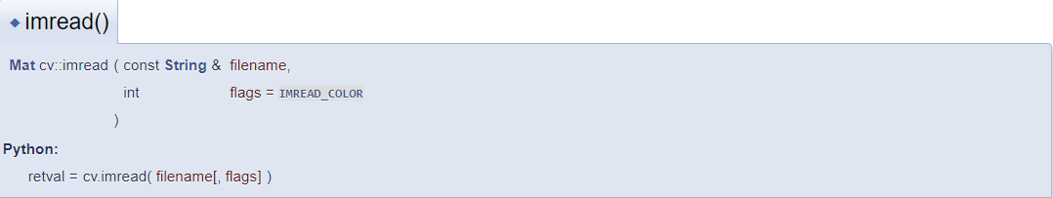
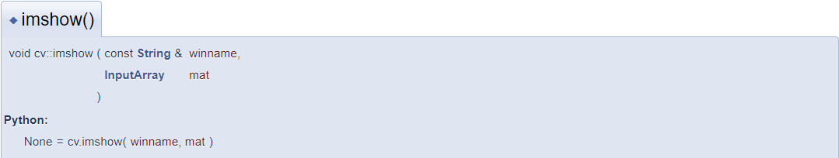
1. Tải ảnh lên
Hàm imread
Hàm imshow
Notes:
https://docs.opencv.org/4.2.0/d7/dfc/group__highgui.html#ga453d42fe4cb60e5723281a89973ee563

Slide 4
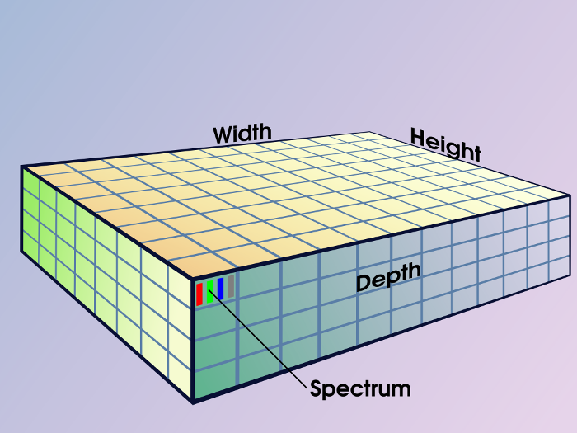
1. Tải ảnh lên
Lấy thông số ảnh: Hàm shape() trả về (width, height, depth) của ảnh

Slide 5
Áp dụng
Tải ảnh từ ổ cứng lên ram, hiển thị thông số width, height, depth
Show ảnh lên màn hình
Các bước cần làm:
-Tạo file name ảnh
-imread đọc ảnh lên ram
-shape lấy thông số width, height, depth
-imshow show ảnh lên

Slide 6
2. Thao tác với điểm ảnh

